Slide 1
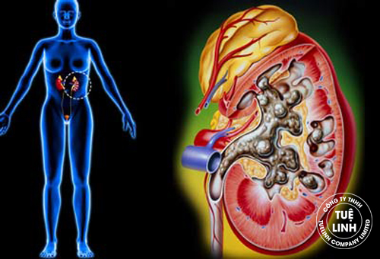
TRƯỜNG: ĐH DUY TÂN
KHOA: DƯỢC
VIÊM CẦU THẬN CẤP
Lớp: PTH 350 H
SVTH: Nguyễn Văn Đức
Nguyễn Hải Dân
Nguyễn Thị Nữ
Lương Thị Trâm
Nguyễn Khoa Thanh Vy

Slide 2
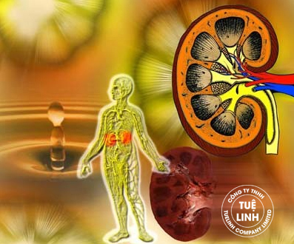
ĐỊNH NGHĨA, NGUYÊN NHÂN VÀ CƠ CHẾ BỆNH SINH
Định nghĩa
- Là hội chứng tổn thương viêm các cầu thận của cả 2 thận với biểu hiện triệu chứng khởi phát đột ngột bao gồm đái ra máu có trụ hồng cầu, protein niệu kèm theo phù, tăng huyết áp.

Slide 3
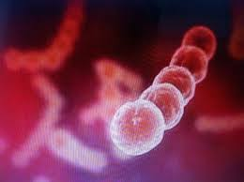
2. Nguyên nhân
Có nhiều nguyên nhân gây bệnh trong đó có thể
nguyên nhân do nhiễm khuẩn và không do nhiễm khuẩn:
Nguyên nhân do nhiễm khuẩn
Vk thường gây bệnh nhất là liên cầu khuẩn tan máu beta nhóm A. Chủng thường gây bệnh là chủng 12, các chủng khác ( 1, 2, 4, 18, …) cũng có thể gây bệnh nhưng ít gặp.
Một số vk khác cũng gây bệnh như tụ cầu, phế cầu, thương hàn, não mô cầu,…
Một số siêu vi gây viêm họng cấp dịch tể, quai bị, sởi, thuỷ đậu,…
Nguyên nhân do nhiễm nấm histoplasmose
Nguyên nhân do nhiễm kst: Plasmodium falciparum và Malariae, Toxoplasma Gondii,…
b. Nguyên nhân không do nhiễm khuẩn
Các bệnh: luput ban đỏ hệ thống, viêm quanh động mạch dạng nút,…

Slide 4
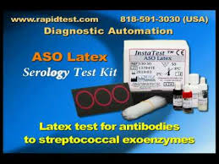
- Xu hướng xác định sự hiện diện của liên cầu khuẩn tan máu bêta bằng cách xác định các kháng thể chống lại một số men do liên cầu tiết ra trong quá trình phát triển. Những kháng thể đó là:
+ ASLO (anti streptolysin 0).
+ ASK (anti streptokinase).
+ AH (anti hyaluronidase).
+ ANADase (adenine dinucleotidase).
+ ADNAse (anti deoxy ribonuclease).
- Trong số các kháng thể trên, ASLO có giá trị nhất, ASLO tăng sớm và kéo dài trong nhiều tháng. 95% viêm cầu thận cấp tính do liên cầu khuẩn có tăng hiệu giá ASLO. Vì vậy, ASLO được sử dụng trong chẩn đoán nhiễm liên cầu khuẩn

Slide 5
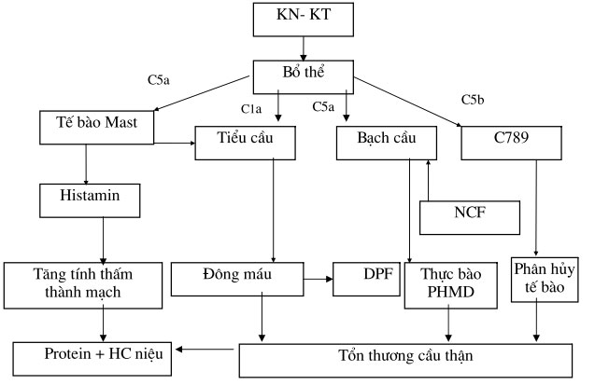
3. Cơ chế bệnh sinh

Slide 6
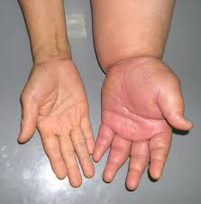
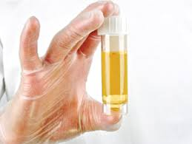
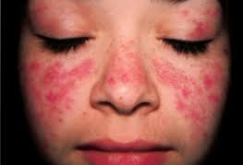
II. TRIỆU CHỨNG
1. Trong viêm cầu thân cấp do nhiễm khuẩn:
Lâm sàng: bệnh thường gặp ở trẻ em
+ Giai đoạn khởi phát: thường đột ngột, có thể có dấu hiệu báo trước như toàn thân mệt mỏi, sốt 38-39⁰C hoặc nhẹ hơn, viêm họng, viêm da, đau bụng, buồn nôn,…
+ Giai đoạn toàn phát: phù ( phù mềm, trắng, ấn lõm,…), đái ít hoặc vô niệu, tăng huyết áp, đái ra máu đại thể.
Cận lâm sàng: thiếu máu nhẹ tốc độ máu lắng tăng, protein niệu 2-3g/24h, ure, creatinin tăng nhẹ ( nếu tăng nhiều là một chỉ dẫn xấu), bổ thể giảm,…
2. Trong viêm cầu thận không do nhiễm khuẩn
70% luput có VCT cấp biểu hiện dưới 2 dạng: nhẹ và nặng
30% có VCT cấp biểu hiện với đái máu và protein niệu.

Slide 7
- Tiến triển:
+ Hồi phục hoàn toàn: Tuy lâm sàng biểu hiện trầm trọng nhưng đại bộ phận bệnh nhân hồi phục hoàn toàn hết các triệu chứng lâm sàng, protein niệu (-); tỷ lệ hồi phục đạt tới 95%.
+ Tử vong: nguyên nhân do tăng HA dẫn đến co giật, hôn mê rồi tử vong,
suy tim cấp tín, phù phổi cấp, STCT không được cấp cứu kịp thời, do nhiễm toan chuyển hoá, tăng kali máu, ngừng tim đột ngột.
+ Tiến triển mạn tính: Protein niệu kéo dài trên 6 tháng, bệnh không còn khả năng tự hồi phục, VCTC trở thành VCTMT với các hình thái lâm sàng sau:
- VCTMT tiềm tàng: protein niệu và hồng cầu niệu không có t/C lâm sàng.
- VCTM với biểu hiện: phù, protein niệu, hồng cầu niệu. Tiến triển thành từng đợt kéo dài trong nhiều năm.

Slide 8
- Hội chứng thân hư: phù to, protein niệu, giảm protein máu và giảm albumin máu, tăng lipit máu.
- Viêm thân tiến triển nhanh hay còn gọi là viêm cầu thận tăng sinh ngoài mao mạch, viêm cầu thận bán cấp, viêm cầu thận ác tính. Bệnh tiến triển liên tục với những đợt Suy thận cấp tính, dần dần xuất hiện suy thận mạn tính không hồi phục: tăng urê máu, tăng creatinin máu tuần tiễn, tăng huyết áp, thiếu máu; bệnh nhân tử vong trong vòng 2 năm.

Slide 9
III. ĐIỀU TRỊ
Điều trị bằng thuốc
- Bệnh nhân thiểu và vô niệu có tăng urê, creatinine máu: lượng nước vào 500-600ml/ngày, muối 2g/ngày, Prôtide 20g/ngày.
Bệnh thiểu và vô niệu có phù tăng huyết áp, urê, creatinine máu không tăng: muối 0,5 - 1g/ngày, Prôtide 40g/ngày.
Nghỉ ngơi tuyệt đối từ 3 tuần đến 1 tháng cho đến khi hết triệu chứng. Sau đó trở lại hoạt động từ từ ngay khi còn protein niệu và đái máu vi thể thường từ 6 tuần đến 2 tháng.

Slide 10
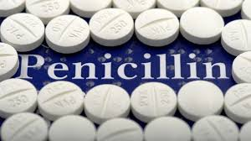
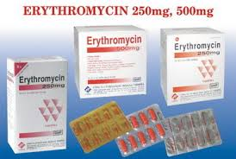
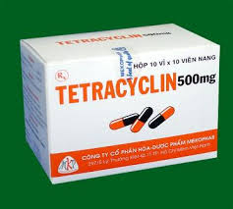
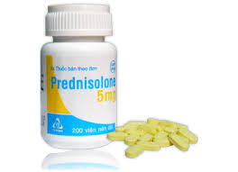
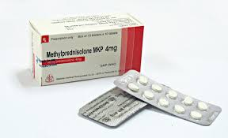
- Kháng sinh:
Chỉ cho kháng sinh khi còn tồn tại dấu hiệu nhiễm liên cầu.
Chưa có tư liệu nào khẳng định rằng kháng sinh có thể ngăn ngừa sự nặng của bệnh VCTC do liên cầu, kháng sinh không có tác dụng lên cầu thận, thường sử dụng là Pénicilline 1 triệu đơn vị /người lớn, 500.000 đơn vị / trẻ em. Nếu dị ứng Pénicilline thì dùng Erythromycine 0,2 x 5 viên/ngày ở người lớn hoặc Tetracyline. Kháng sinh dùng trong 10-12 ngày.
- Các thuốc Corticoids:
Bao gồm prednisolone, méthylprednisolone.
Không có tác dụng trong các thể thông thường, thậm chí có hại. Nhóm thuốc này có thể được sử dụng trong các thể tiến triển nhanh.

Slide 11
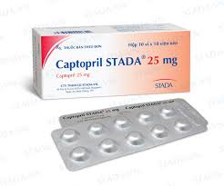
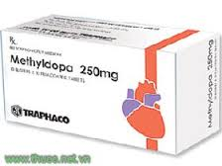
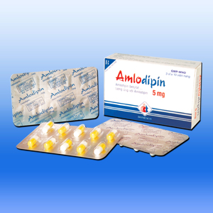
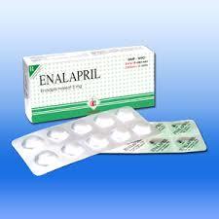
- Điều trị biến chứng
+ Tăng HA: Kiêng mặn, nghỉ ngơi tuyệt đối.
Thuốc HA: Các nhóm thuốc hạ HA thường được sd hiện nay là:
Thuốc ức chế canxi: nifédipine, amlodipine, felodipine, manidipine ( thường được sd chống tăng HA cho bệnh thận).
Thuốc ức chế men chuyển: như catopril, enalapril, perindopril ( nhóm thuốc có t/d bảo vệ thận). Cần lưu ý TDP tăng kali máu.
Thuốc ức chế TKTW: Trong nhóm này thuốc thường được sd là méthyldopa (Aldomet)

Slide 12
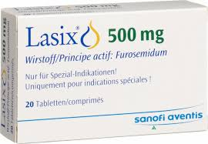
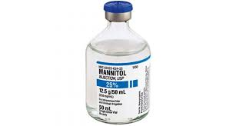
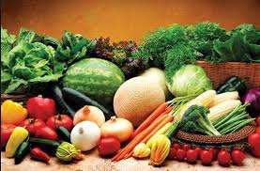
+ Phù phổi: Điều trị như các phù phổi khác,cho Lasix liều cao có thể đến 200mg tiêm IV, Uabain, thở oxy, Morphin khi cần thiết.
+ Phù não: Truyền glucose ưu trương, Manitol.
2. Chế độ ăn và sinh hoạt
BN cần được nghỉ ngơi, hạn chế vận động
Ăn nhạt, ăn ít protein, đảm bảo đủ calo, đủ vitamin
Khi có đái ít: ăn ít rau quả để giảm lượng K+ đưa vào

Slide 13
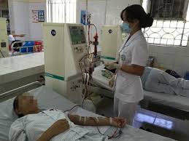
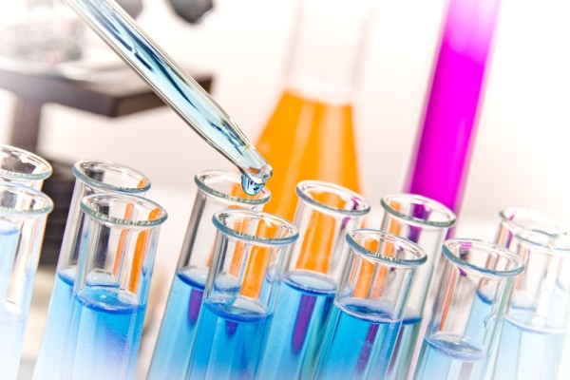
3. Chỉ định lọc máu ngoài thận
Khi BN có dấu hiệu nặng như đái ure máu cao,
K+ máu tăng cao.
4. Theo dõi sau khi ra viện
Xét nghiệm nước tiểu định kì hằng tháng.
BN được coi là khỏi bệnh khi theo dõi liên tiếp 2 năm không có protein niệu.

Slide 14
IV. DỰ PHÒNG - Giữ gìn vệ sinh cá nhân tốt - Bỏ thuốc lá, giữ ấm cổ trong mùa lạnh đối với viêm họng, - Tránh tiếp xúc với những người bị viêm cầu thận hay nghi ngờ mắc viêm cầu thận - Khi có các triệu chứng của bệnh thì nên đi thăm khám xác định cụ thể tình hình sức khỏe cũng như nguyên nhân gây bệnh để điều trị kịp thời. - Phát hiện sớm các biểu hiện thận trong các bệnh toàn thể: lupus ban đỏ hệ thống, ban xuất huyết dạng thấp. - Điều trị tốt các bệnh toàn thể dự phòng tổn thương viêm cầu thận

Slide 15
158.000đ (100 viên)
55.000đ ( 100 viên)
25.000 ( 30 viên)
50.000đ ( 100 viên)
170.000đ
54.000đ ( 200 viên)
32.000đ ( 30 viên)
CẢM ƠN THẦY VÀ CÁC BẠN ĐÃ LẮNG NGHE!!!

